Slide 1

Análise de Ferro
Cristalizadores #1 #2 #3
Diagnóstico — Agosto de 2026

Slide 2





DIAGNÓSTICO
A pergunta que motivou o estudo
• Os cristalizadores de PIA são vitrificados: a camada de vidro protege o aço carbono do ataque do licor.
• Quando o revestimento falha, o licor ataca o aço exposto — e o ferro dissolvido aparece na análise de laboratório (cerca de 6 análises por dia em cada reator).
• A salvaguarda atual usa um limite fixo: ferro acima de 5 ppm pode parar o reator para inspeção.
• O estudo interno (HAZOP) concluiu que “o resultado de ferro não garante prever a falha nos reatores”: em 256 ultrapassagens de 5 ppm (2017–2025), apenas 9 tiveram falha associada.
O resultado de ferro consegue antecipar a falha do reator — com menos alarmes falsos do que a regra de 5 ppm?

Slide 3
DADOS
A base do estudo: 15 anos de análises e o histórico de inspeção
102.790
análises de ferro (3 pontos de amostragem)
2011–2026
15 anos de série histórica por reator
36
paradas por falha analisadas (C1: 11 · C2: 16 · C3: 9)
O principal trabalho foi alinhar as duas fontes:
• Quando o reator para, a amostragem para junto. A data do apontamento de inspeção cai numa lacuna de amostragem da série; cada evento foi ancorado na última análise antes da parada (coluna “DATA ANCORADA NA SÉRIE DE FERRO” da planilha, revisada em conjunto).
• Leituras altas isoladas não foram descartadas. Uma ultrapassagem que não terminou em falha é exatamente o alarme falso que a regra precisa aprender a rejeitar.
• Paradas de planta foram separadas de falhas de equipamento. Quando os três reatores param juntos, é parada de planta ou de laboratório — não conta como falha.

Slide 4
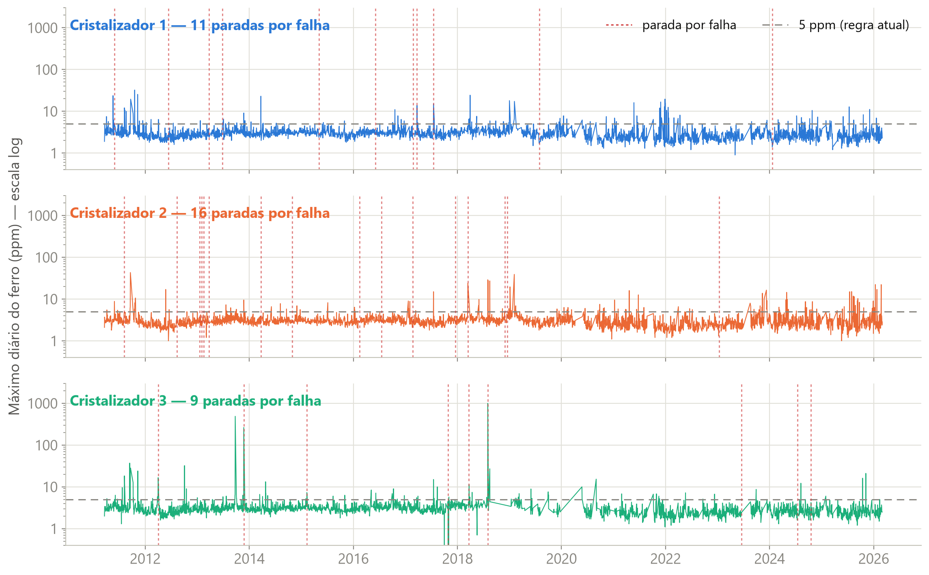
DADOS
As três séries de ferro e as 36 paradas por falha
• Os três reatores operam na mesma faixa (2 a 4 ppm) durante quase todo o período; as excursões são raras e curtas.
• As paradas por falha (tracejado vermelho) nem sempre têm excursão de ferro antes. Separar as que têm das que não têm é o desafio do estudo.
• As duas maiores excursões da história (264 e 999 ppm, ambas no Cristalizador 3) terminaram em parada disparada pela própria análise.

Slide 5
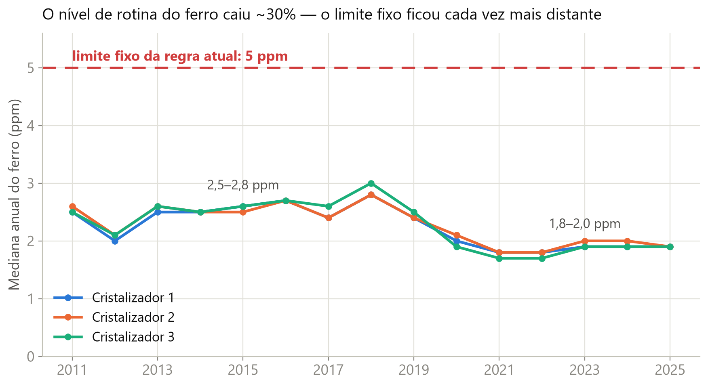
REGRA ATUAL
A regra dos 5 ppm dispara muito e avisa pouco
• Em 15 anos: 171 alarmes falsos e apenas 8 das 36 falhas antecipadas.
• O alarme não separa risco de rotina. Ultrapassar 5 ppm nos 15 dias antes de uma falha é hoje tão frequente quanto em operação normal.
• O motivo está no gráfico: o nível de rotina do ferro caiu cerca de 30% desde 2011 (2,5–2,8 ppm → 1,8–2,0 ppm), e o limite ficou parado em 5 ppm. Um limite fixo envelhece junto com o processo.

Slide 6
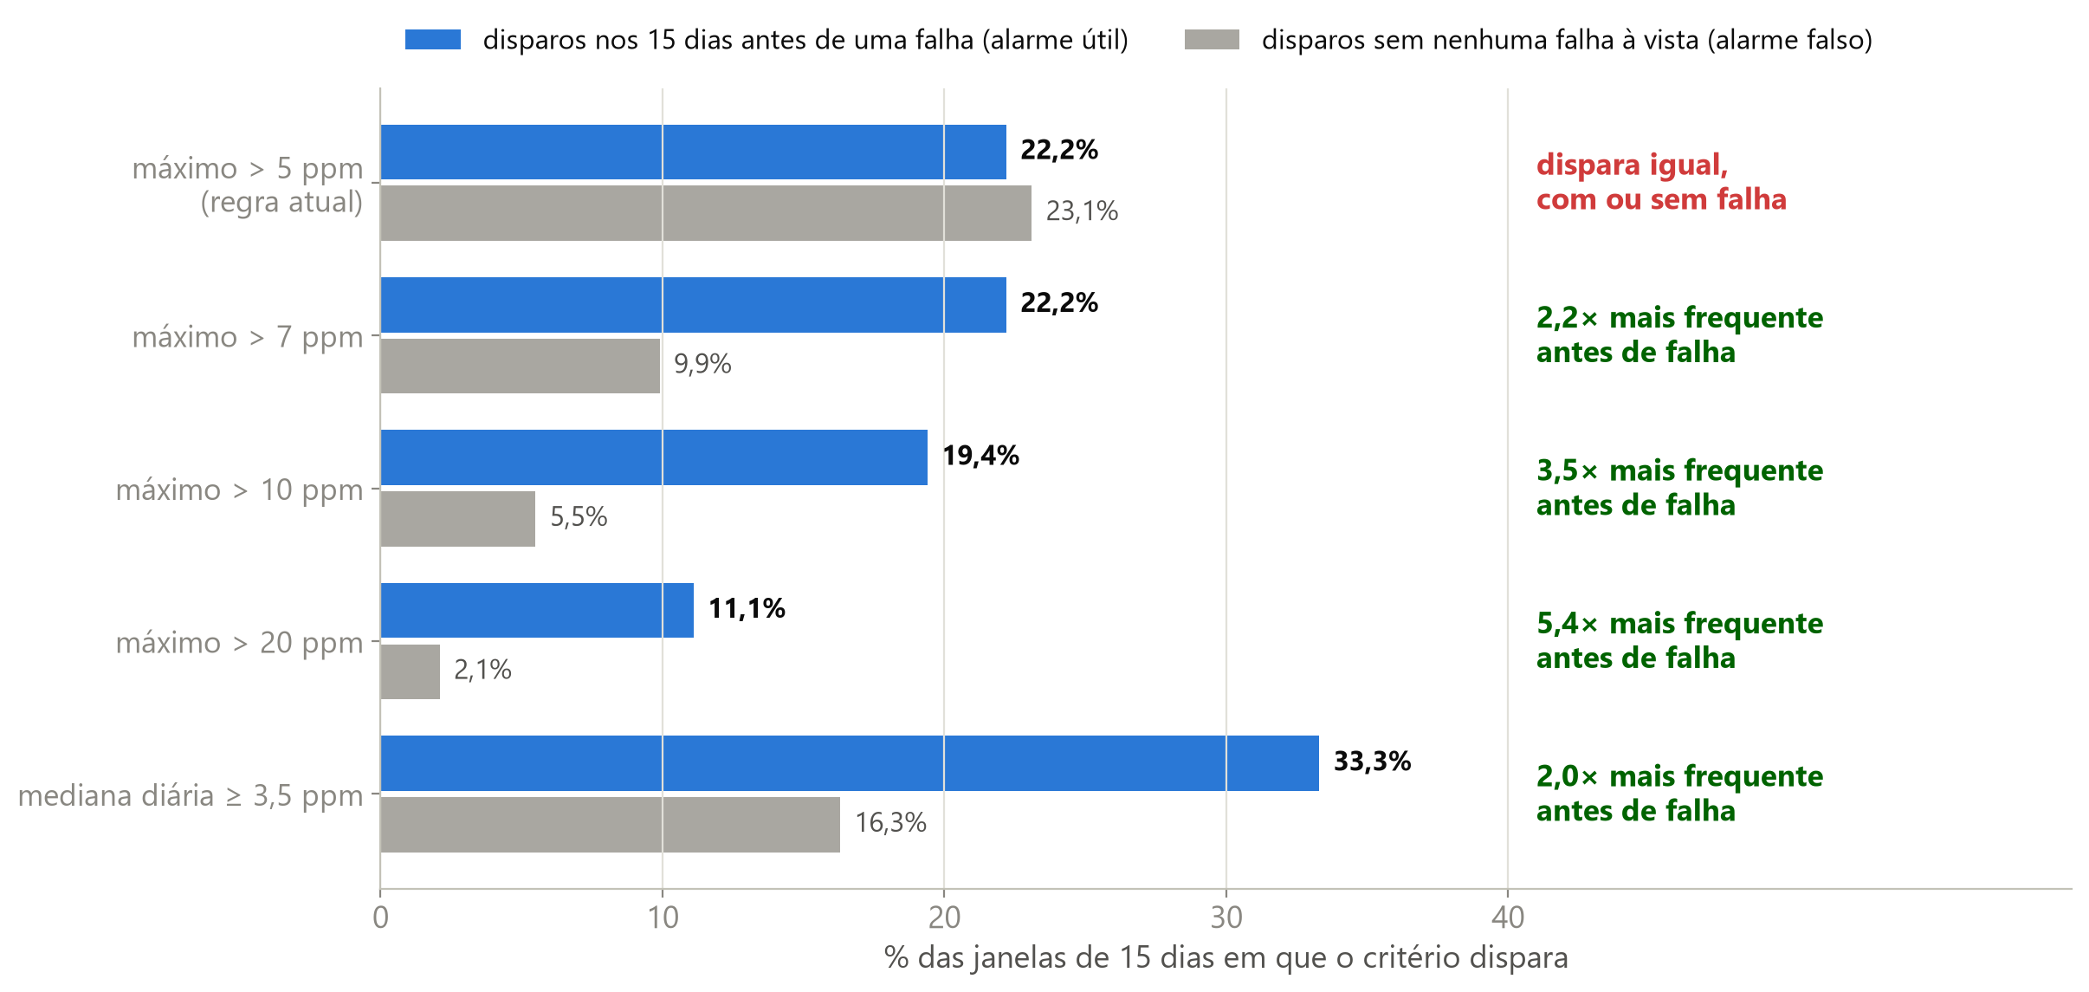
REGRA ATUAL
Comparativo de alarmes falsos por nível de ferro
• Cada disparo pode ser um alarme útil (a falha vem nos 15 dias seguintes — azul) ou um alarme falso (nenhuma falha à vista — cinza).
• No limite atual de 5 ppm, o disparo é igual com ou sem falha próxima (22% × 23%). É por isso que ele acumula 171 alarmes falsos para apenas 8 úteis em 15 anos.
• Subindo o nível, o alarme falso fica raro: acima de 10 ppm o disparo é 3,5 vezes mais frequente antes de falha do que sem falha; acima de 20 ppm, 5,4 vezes — o disparo passa a indicar risco de verdade.
• É daí que parte a regra proposta: 20 ppm como gatilho imediato e mediana de 3,0 ppm confirmada pela comparação entre reatores.

Slide 7
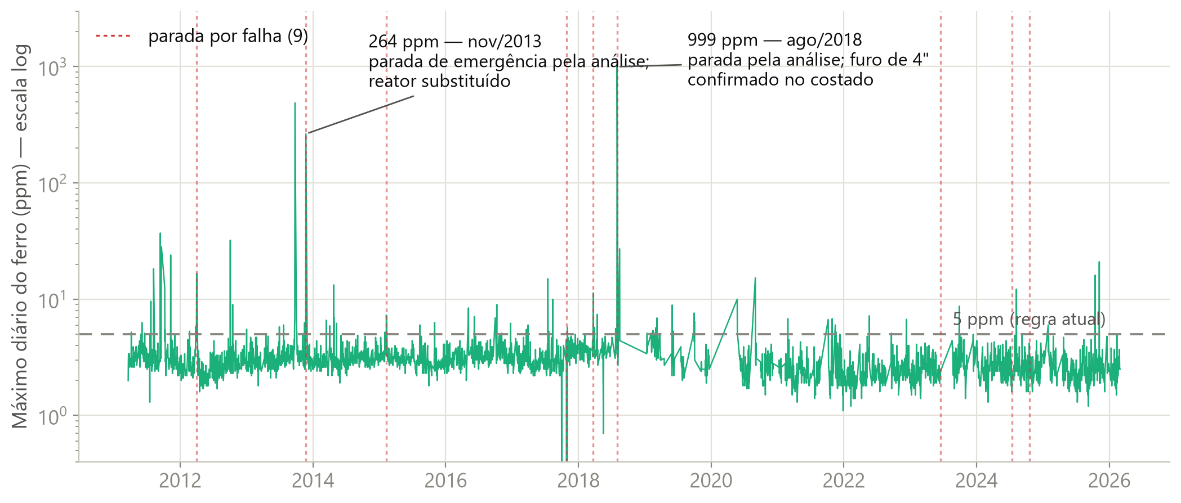
O SINAL
O sinal é real: duas vezes a análise de ferro parou o reator a tempo
O problema não é a medição — é o que a regra faz com ela.

Slide 8
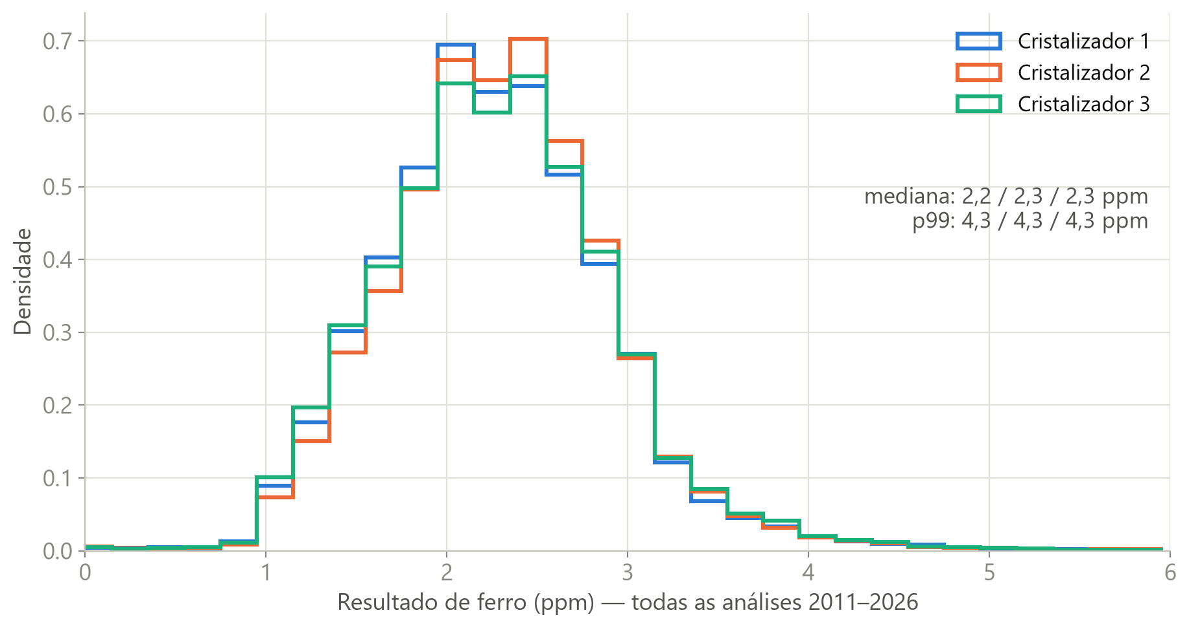
O SINAL
Na rotina, os três reatores são praticamente idênticos
• Mediana de 2,2–2,3 ppm e p99 de 4,3 ppm nos três — na operação normal, os reatores são estatisticamente gêmeos.
• Se em condição normal eles andam juntos, um reator que se afasta dos vizinhos é informação local — é a base da comparação apresentada no próximo slide.
• É também o que permite tratar os três reatores com uma regra única.

Slide 9
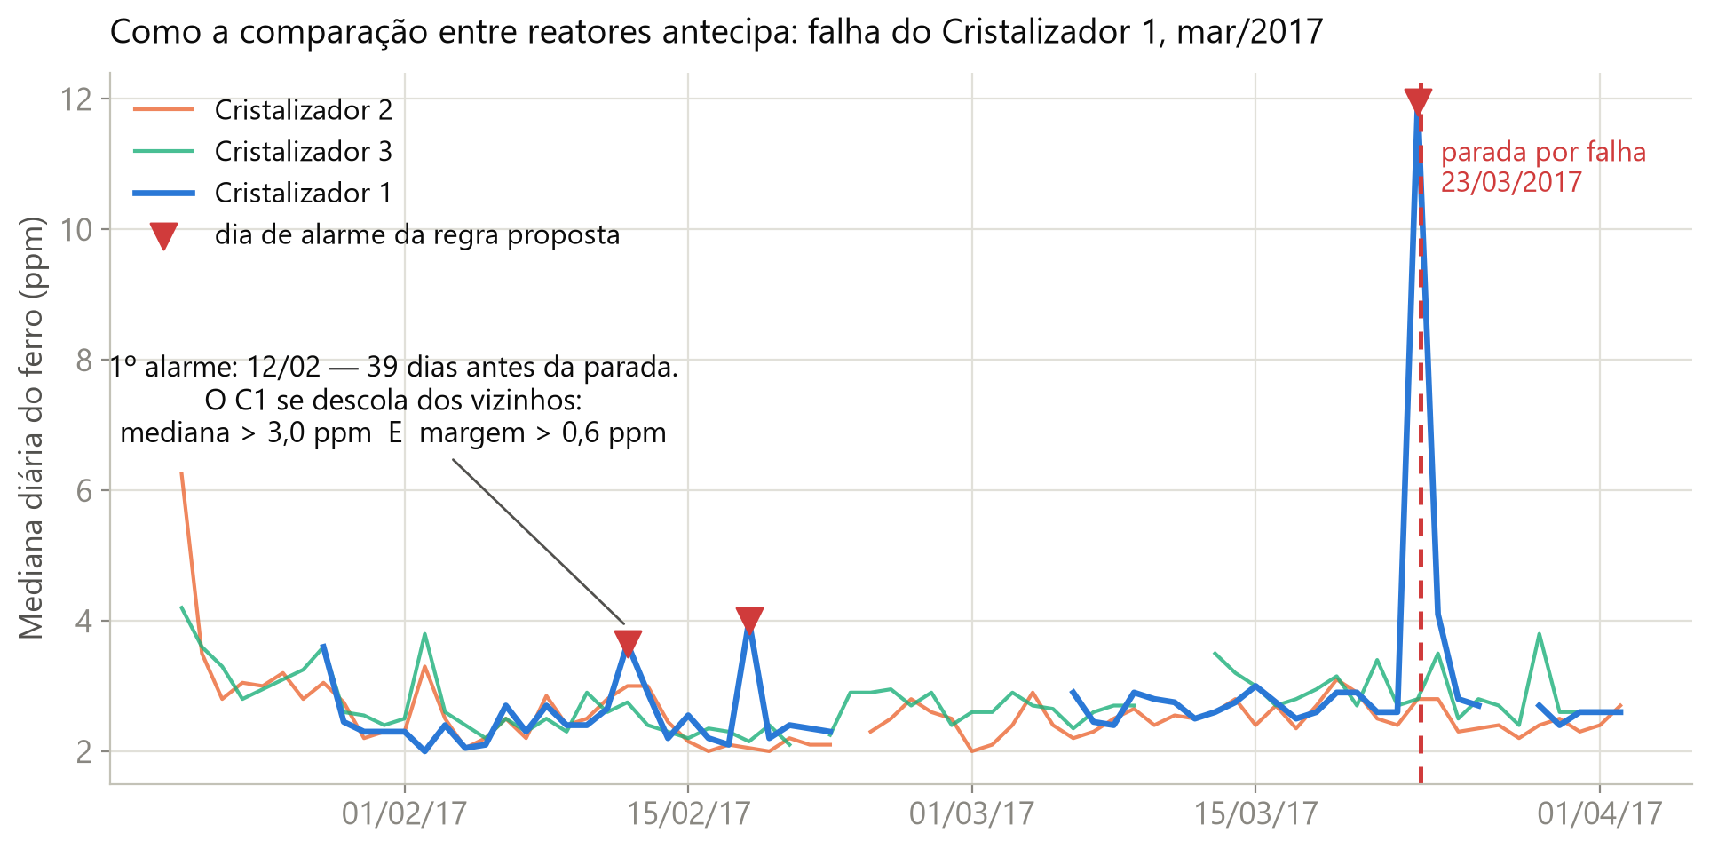
O SINAL
A ideia central: comparar cada reator com os vizinhos
• Os três reatores compartilham matéria-prima, processo e laboratório. Quando o ferro sobe nos três ao mesmo tempo, a causa é comum — não é o reator.
• Quando UM reator se descola dos vizinhos, a causa é local. É esse descolamento que interessa.
• Margem = mediana diária do reator − mediana dos três. É o indicador mais forte que encontramos: nos 15 dias antes de uma falha, margem alta aparece 4 a 6 vezes mais que na rotina — e ela não envelhece, porque acompanha o nível da planta.
Suposto alarme falso pela regra da janela dos 15 dias. Disparado com a nova regra proposta.
Apontamento de falha no reator

Slide 10
REGRA PROPOSTA
A regra proposta:
ALARME no dia em que:
máximo > 20 ppm OU ( mediana > 3,0 ppm E margem > 0,6 ppm )
Máximo diário > 20 ppm
Pega a subida abrupta — o furo que já abriu. É o gatilho de parada imediata: as duas paradas de emergência disparadas pela análise (264 e 999 ppm) entram aqui.
Mediana diária > 3,0 ppm
Nível sustentado do dia inteiro. Uma análise isolada errada não move a mediana — robustez contra erro de laboratório.
Margem > 0,6 ppm
O reator está acima dos vizinhos: o problema é local, não é a planta inteira. É o que corta os alarmes falsos de causa comum.
Margem = mediana diária do reator − mediana dos três
• Implementável em planilha e auditável pela operação: três estatísticas do dia, sem modelo estatístico embarcado.
• Convenção de avaliação: alarme conta como acerto se a falha ocorre em até 15 dias; disparos repetidos dentro de 15 dias contam como um único alarme.

Slide 11
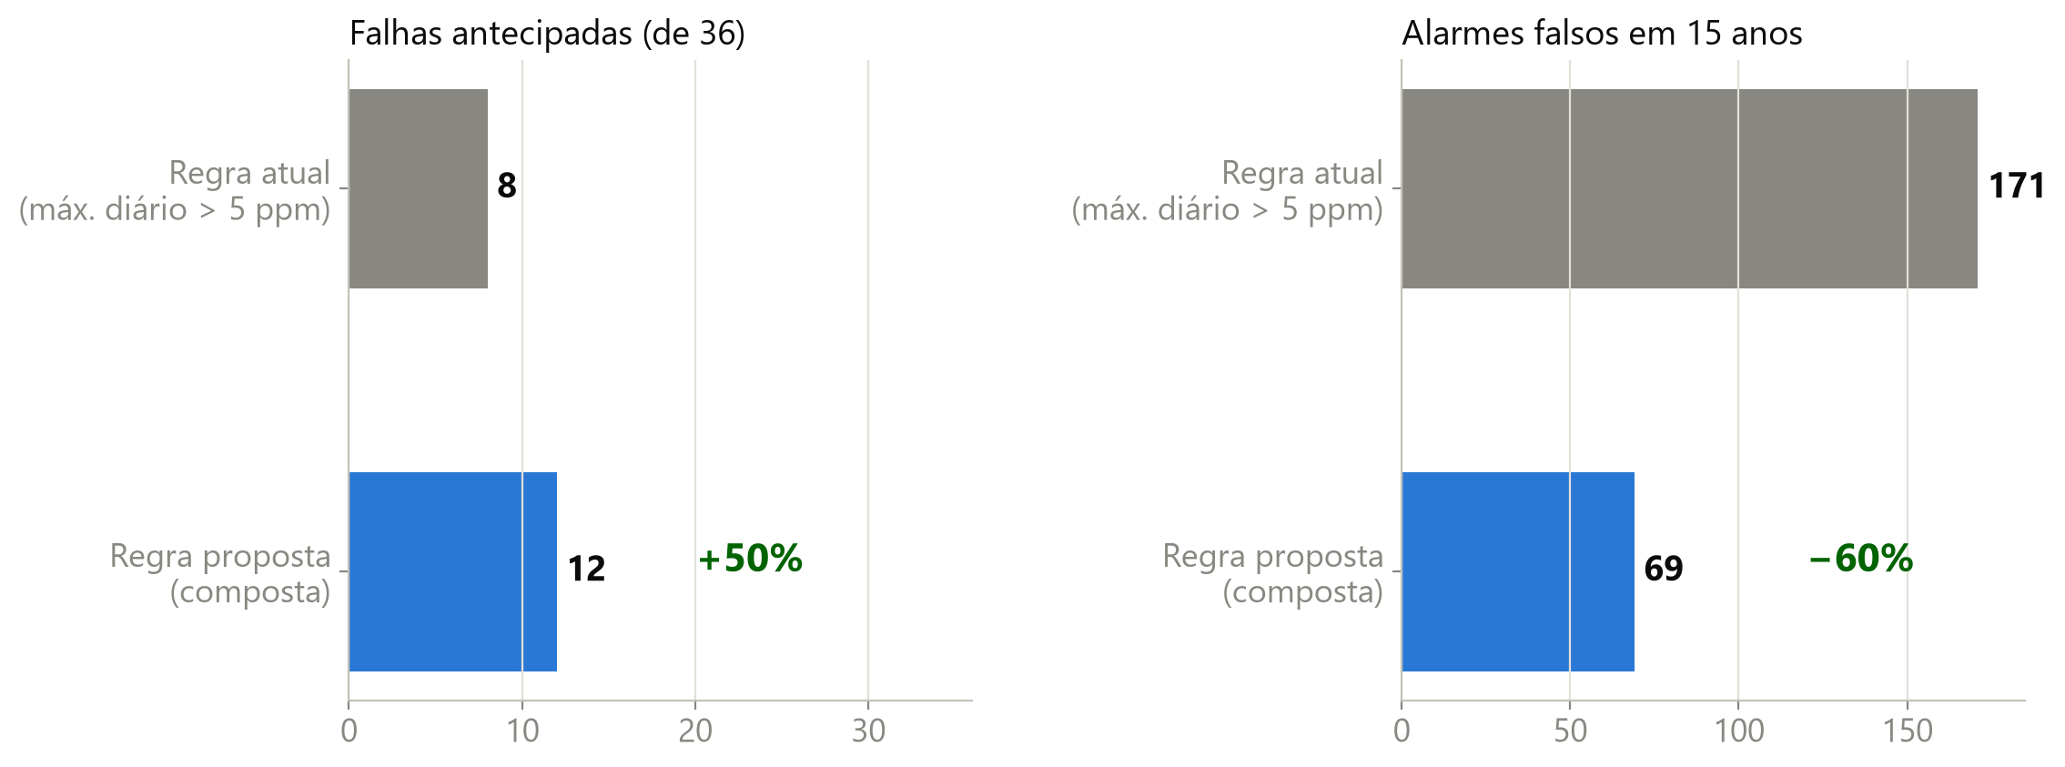
RESULTADO
Mais falhas antecipadas, com 60% menos alarmes falsos
Carga de alarme que a operação sente: 1,5 alarme falso por reator por ano contra 3,8 da regra atual — 50% mais falhas antecipadas
Leitura honesta: 2 em cada 3 falhas continuam sem antecipação — os próximos slides mostram onde e por quê.

Slide 12
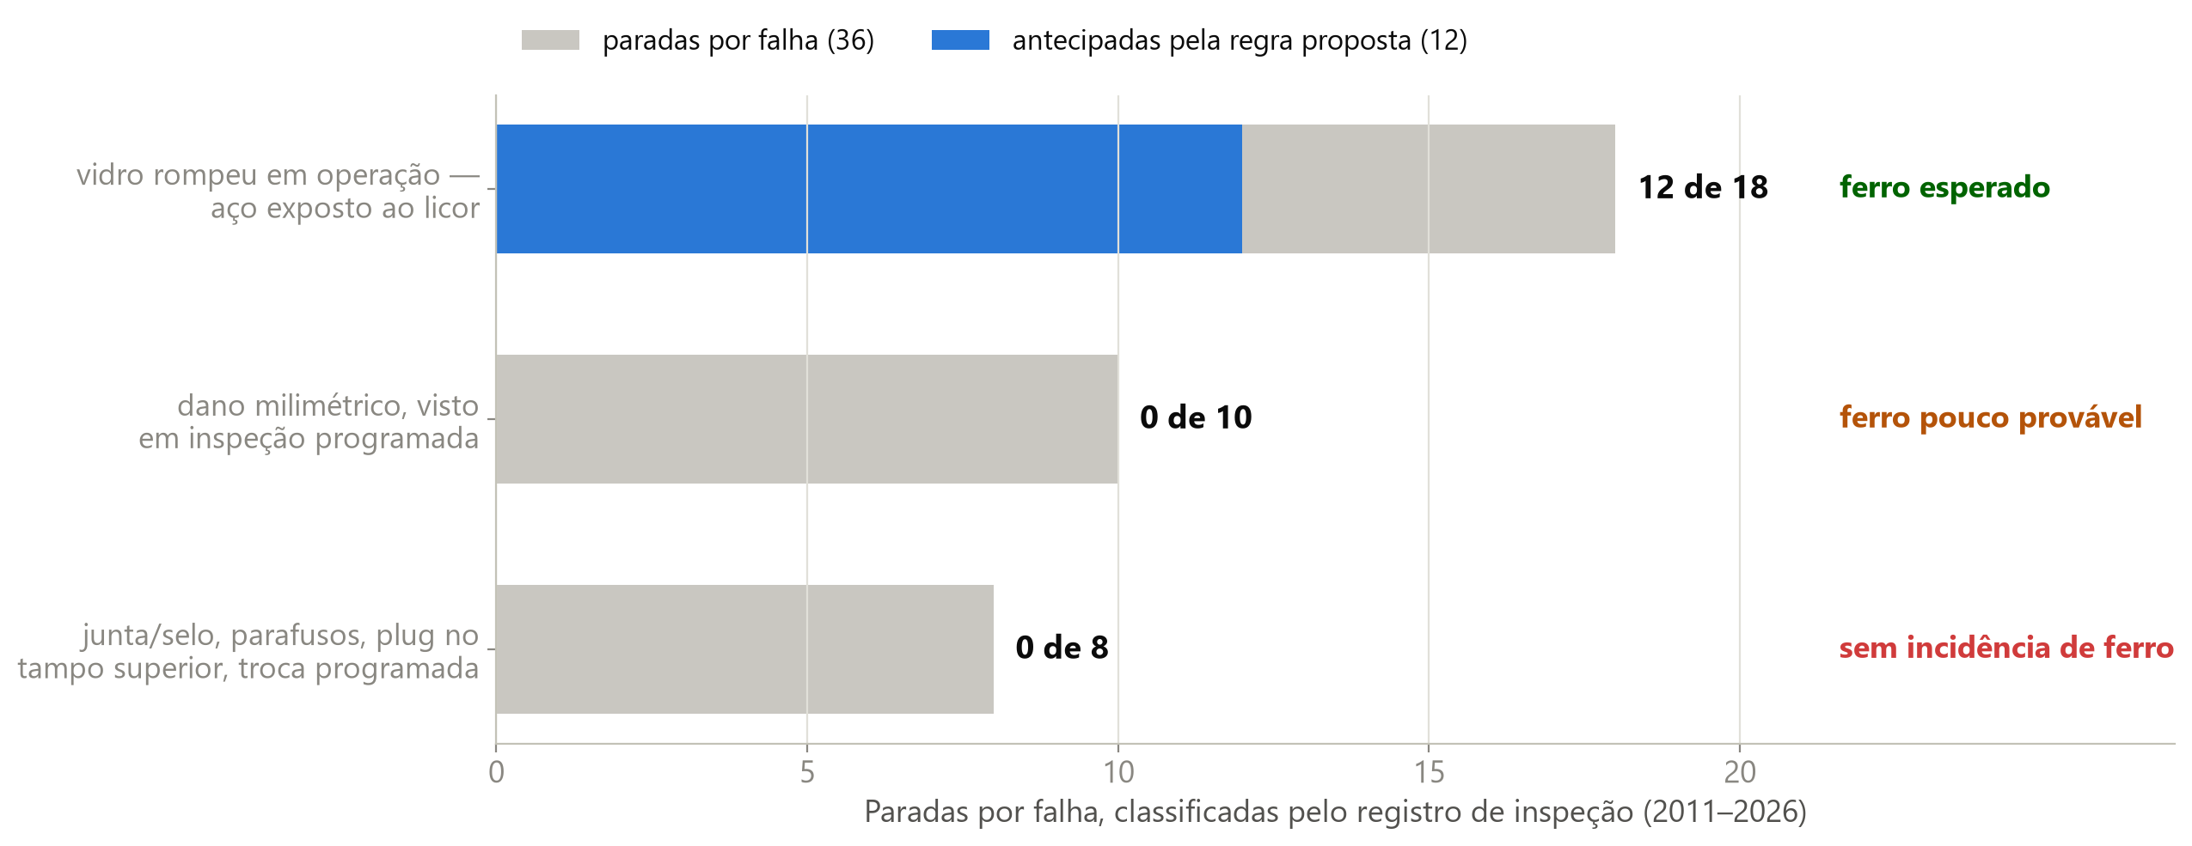
RESULTADO
Parada a parada: a regra acerta onde o ferro podia aparecer
• Reanalisamos o registro de inspeção das 36 paradas e classificamos, uma a uma, se o dano tinha como liberar ferro no licor. Três registros sem descrição do dano foram classificados pelos serviços executados (plugs instalados na região da quebra do vidro) — a validar com a planta.
• Onde o vidro rompeu em operação com aço exposto, a regra antecipou 12 de 18 (67%) — incluindo as duas paradas disparadas pela própria análise (264 e 999 ppm).
• Das 24 paradas não antecipadas, 18 não tinham como aparecer no ferro: danos milimétricos vistos em inspeção programada (10) e juntas, selos, parafusos, plugs no tampo superior — fase vapor — e trocas programadas (8).
• Sobram 6 perdas verdadeiras, todas com ferro esperado — este é o espaço real de melhoria da regra que pode ser aprimorada com a inclusão de mais variáveis na análise.
Hipóteses alinhadas a esse quadro
• Mais sensores — temperatura, vazão e pressão: as 18 paradas invisíveis ao ferro não mexem na análise, mas mexem no processo. Cruzar os sinais cobre esses modos — e silencia excursão de ferro sem mudança de processo (provável erro de análise), reduzindo os falsos alarmes.
• Contraprova imediata da análise: os falsos alarmes de maior amplitude vieram de leituras altas isoladas que nunca se repetiram — repetir a análise no mesmo dia corta boa parte deles.

Slide 13
RESULTADO
Parada a parada: a regra acerta onde o ferro podia aparecer
Reator | Data | O que o registro de inspeção mostra | Alarme
FERRO ESPERADO — vidro rompeu em operação, aço exposto ao licor · 12 de 18 antecipadas
C1 | 11/06/2012 | Quebra do revestimento vitrificado na extremidade da BV, com vazamento pela tampa | —
C1 | 26/06/2013 | Furo no tampo inferior, em um dos reparos de tântalo | Sim
C1 | 22/02/2017 | Vidro quebrado e furo no bocal D/12" (radar), com vazamento | Sim
C1 | 23/03/2017 | Parada pelo aumento do teor de ferro; perda de vedação da luva de reparo do bocal | Sim
C1 | 17/07/2017 | Vazamento pelo tampo inferior detectado em ronda; reator substituído | —
C2 | 07/08/2011 | Furo no costado e no tampo superior; produto vazou para a jaqueta | Sim
C2 | 11/08/2012 | Reator trocado com 308 dias; vidro solto e junta descolada (serviços executados) | Sim
C2 | 17/01/2013 | Quebra do vidro e ataque corrosivo na face de vedação do bocal D (radar) | —
C2 | 25/03/2014 | Plug de tântalo de 3" no costado, na região da quebra do vidro (serviços executados) | Sim
C2 | 30/10/2014 | Dois plugs de 3/4" — costado e tampo inferior — na região da quebra do vidro (serviços) | —
C2 | 15/03/2018 | Quebra do vidro e furo no aço na extremidade de uma hélice do agitador | Sim
C2 | 29/11/2018 | Quebra do revestimento e furo do bocal E/6" (aço carbono); reator substituído | —
C2 | 16/12/2018 | Eixo com vidro quebrado e furado, 8 dias após entrar em operação | —
C3 | 01/04/2012 | Eixo agitador com revestimento vitrificado quebrado e furado | Sim
C3 | 23/11/2013 | Parada pela análise de ferro (>200 ppm); plug soltou e furou o vaso | Sim
C3 | 09/02/2015 | Quebra/furo de uma hélice do eixo agitador | Sim
C3 | 28/10/2017 | Furo do eixo agitador | Sim
C3 | 02/08/2018 | Parada por ferro alto; plug faltando no costado e perda de material de 4" | Sim
FERRO POUCO PROVÁVEL — dano milimétrico visto em inspeção programada · 0 de 10
C1 | 25/03/2013 | Fissuras e poros na calota/costado vistos em inspeção; 9 plugs preventivos | —
C1 | 04/05/2015 | Poro passante de 0,5 mm no pescoço do bocal D/12", visto na abertura | —
C1 | 05/06/2016 | Poros em uma pá do eixo e desgaste superficial do baffle, em inspeção | —
C1 | 29/07/2019 | Cinco pontos de desgaste acentuado no tampo inferior, em inspeção | —
C1 | 20/01/2024 | Dano no revestimento do bocal N | —
C2 | 01/02/2013 | Endoscopia programada: dano no vidro confinado sob a luva de reparo do bocal D — sem exposição franca do aço ao licor | —
C2 | 15/02/2013 | Endoscopia de acompanhamento: dano segue confinado sob o reparo, com evolução lenta; recomendada troca por reparo maior | —
C2 | 25/03/2013 | Dano sob a luva de reparo do bocal D, visto ao removê-la | —
C2 | 13/02/2016 | Quatro pontos de desgaste de 1–3 mm, vistos em inspeção | —
C2 | 13/01/2023 | Dano na hélice; hélice apresentou vazamento | —
SEM INCIDÊNCIA DE FERRO — sem aço exposto ao licor · 0 de 8
C1 | 29/05/2011 | Troca preventiva do eixo agitador por tempo de operação | —
C2 | 18/07/2016 | Parada programada para substituição do reator | —
C2 | 22/02/2017 | Vazamento pela vedação do bocal L/42" (domo); quebra foi consequência | —
C2 | 18/12/2017 | Quebra dos parafusos da pá do Hidro nº 1; parafuso solto dentro do reator | —
C3 | 22/03/2018 | Vazamento pela junta de vedação da tampa do domo de 42" | —
C3 | 17/06/2023 | Furo no tampo superior (fase vapor); plug de 4" em parada de planta | —
C3 | 14/07/2024 | Troca do plug do tampo superior de 4" para 6", em parada de planta | —
C3 | 18/10/2024 | Vazamento no plug de reparo; reinstalação do plug | —

Slide 14
RESULTADO
Cada reator responde de um jeito — e o escopo que o alarme cobre
 | Cristalizador 1 | Cristalizador 2 | Cristalizador 3
Paradas por falha (2011–2026) | 11 | 16 | 9
Antecipadas pela regra proposta | 3 | 4 | 5
Alarmes falsos em 15 anos | 19 | 22 | 28
Antecedência mediana | 15 dias | 2 dias | 2 dias
• C3 é onde a regra funciona melhor: 5 de 9 — e as 5 são falhas de revestimento. Das 4 perdidas, 3 são vazamentos em plug de reparo, que não liberam ferro.
• C2 é o mais difícil: as paradas são dominadas por agitador, bocal e selo — modos que não expõem aço ao licor. Não é limitação do método: é física.
• A regra é única para os três. Calibrar limiares por reator pareceu melhor no papel, mas piorou no teste com dados futuros — poucos eventos por reator para sustentar ajuste fino.
O ferro enxerga
Falha do revestimento vitrificado com exposição do aço ao licor: furo no costado ou tampo, quebra do vidro.
12 de 18 antecipadas (67%)
nas falhas com ferro esperado — incluindo as duas paradas de emergência disparadas pela própria análise.
O ferro não enxerga
Vazamento em plug de reparo (área mínima de aço), junta/selo/vazamento externo, agitador sem exposição de aço, danos achados em inspeção programada.
0 de 18 antecipadas
nos modos sem ferro esperado. As falhas recentes (pós-2019) são quase todas destes modos silenciosos.
• Consequência prática: o alarme deve ser tratado como proteção contra falha de revestimento — este é o escopo que ele cobre de verdade.
• Para os modos silenciosos, outra salvaguarda deve ser complementar, não concorrente.

Slide 15
PRÓXIMOS PASSOS
Próximos passos
1. Custos de referência da planta
Custo de um alarme falso (análises extras, parada para confirmar) e de uma falha não antecipada em Camaçari — com os dois, o ponto de operação da regra vira uma conta.
2. Piloto junto ao laboratório
Rodar a regra em paralelo à salvaguarda atual, usando as análises que o laboratório já faz (≈6 por dia por reator) — sem mudar a rotina de amostragem.
3. Integrar dados de processo
Temperatura, pressão, campanha e condenações do historiador da planta, além de mais sensores e medições — o caminho para os modos de falha que o ferro sozinho não vê.
4. Capacitar operação e turnos
A regra são três contas por dia, calculáveis em planilha: treinar operação e laboratório para usar e auditar o alarme localmente, sem dependência de modelo.
5. Monitoramento contínuo dos dados de Ferro junto aos dados de processo
As três estatísticas da regra (máximo, mediana e margem entre reatores) acompanhadas, com alarmes revisados junto à equipe de Camaçari — e a regra reavaliada à medida que novos eventos, sensores e medições forem chegando aliado ao monitoramento dos sensores de processo.

